Slide 1
تصویر پرسنلی مدرس :
نام نام خانوادگی مدرس :
فریبا بهمن پور
مدرک تحصیلی :
کارشناس ارشد پرستاری جامعه نگر
موقعیت اشتغال سازمانی :
مربی پرستاری مرکز آموزش بهورزی شهرستان لاهیجان- دانشگاه علوم پزشکی و خدمات بهداشتی درمانی گیلان
حیطه درس : آناتومی و فیزیو لوژی
تاریخ آخرین بازنگری : 99/4/10
نوبت تهیه : 2
نام فایل : Ap- dastghahe govaresh edi2
شیوه ارزشیابی : نظری و عملی

Slide 2
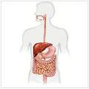
جلسه دوم
دستگاه گوارش

Slide 3
اهداف آموزشی
انتظار می رود پس از پایان تدریس فراگیر بتواند:
1- وظایف اصلی دستگاه گوارش را توضیح دهد.
2- بخش های مختلف دستگاه گوارش را نام ببرد.
3- بخش های مختلف دهان و دندان را توضیح دهد.
4- دوره های دندانی را تشریح کند.
5- لوله ی گوارشی و اندام های مربوط به آن را تشریح کند.
6- غده های گوارشی و عملکرد آن ها را توضیح دهد.

Slide 4
فهرست مطالب این جلسه:
1- اصول کلی عملکرد دستگاه گوارش
2- وظایف بخش های مختلف دستگاه گوارش
3- آناتومی و فیزیولوژی دهان و دندان
4- دوره های دندانی
5- آناتومی و فیزیولوژی لوله ی گوارشی
6- آناتومی و فیزیولوژی غده های گوارشی

Slide 5
مقدمه
دستگاه گوارش در واقع به منزله لوله ای است که برای بدن به طور دائم آب، الکترولیت ها (مواد معدنی محلول در آب نظیر سدیم و کلر) و مواد مغذی را فراهم می کند.
جهت تامین مواد مغذی بدن دستگاه گوارش باید خصوصیات زیر را داشته باشد.
1- غذا باید در طول لوله گوارش در حرکت باشد این حرکت توسط عضلات صاف جدار گوارش صورت می گیرد. حرکت این عضلات غیر ارادی بوده وتحت تاثیر سیستم عصبی خودکار است.
2- ترشح شیره هاضمه وهضم غذا، مواد غذایی تحت تاثیر شیره های گوارشی تجزیه شده و به فرم قابل جذب در می آیند.( هضم غذا )
3- جذب فراورده های هضم شده وآب والکترولیتها

Slide 6
اندام های دستگاه گوارش
دستگاه گوارش از دو بخش تشکیل شده :
1- لوله گوارش: از دهان شروع به مخرج ختم می شود شامل: دهان ، حلق، مری، معده، روده باریک و روده بزرگ
2- غده ها و ضمائم گوارشی : شامل غددبزاقی، معدی، روده ای، کبد ولوزالمعده

Slide 7
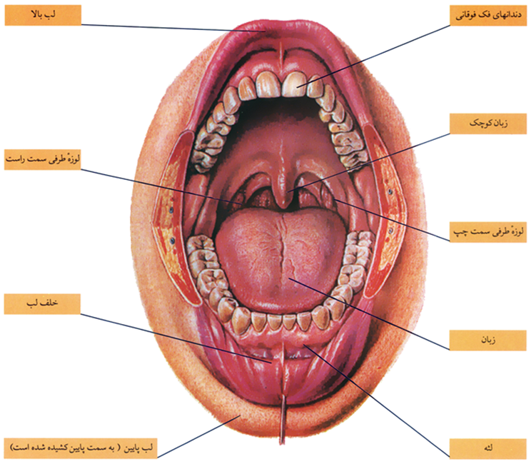
دهان ودندان
دهان اولین بخش دستگاه گوارش است از لبها شروع وبه حلق منتهی میشود.
دهان : دندان- لثه - زبان - سقف دهان – حلق
دوفک در دهان وجود دارد : فک بالا ثابت است وحرکت نمی کند. فک پایین حرکت داردوباعث باز وبسته شدن دهان می گردد.
در داخل استخوان هر فک حفراتی وجود دارند که دندانها در آن قرار دارند.

Slide 8
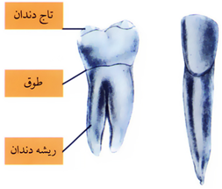
ساختمان دندان
1- تاج دندان : قسمتی از دندان که خارج از استخوان فک قرار دارد و در دهان دیده می شود.
2- ریشه دندان : قسمتی از دندان که در داخل استخوان فک قرار دارد و دیده نمی شود.
(طوق: محل اتصال تاج به ریشه را طوق گویند ).

Slide 9
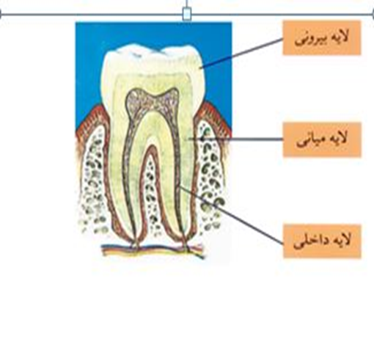
لایه های دندان
لایه داخلی، لایه میانی، لایه بیرونی
لایه داخلی : مغزدندان که اعصاب ورگهای خونی در آن قرار دارند.
لایه میانی : عاج
لایه بیرونی : الف - مینا
ب - سیمان یاساروج

Slide 10
سطوح دندانی
- سطح خارجی یا سطح لبی ( سطح گونه ای ) : دندانهای جلوی فک به طرف لبها ودندانهای عقب فک به طرف گونه ها
- سطح داخلی یا سطح زبانی : در دندانهای پایین به سمت زبان ودر دندان های بالا به طرف سقف دهان
- سطح بین دندانی : سطوح بین دو دندان مجاور
- سطح جونده : در دندانهای جلو باریک وبرای بریدن ودر دندانهای عقب پهن وناهمواربرای جویدن

Slide 11
دوره های دندانی
دندان شیری : از 6ماهگی شروع به رویش می کند، تا 2/5 سالگی تعداد آنها در دهان کامل می گردد. تعداد دندان شیری 20 عدد است.
دندان دایمی : از حدود 5/5 تا12 سالگی بتدریج دندان شیری لق شده ومی افتند. هر دندان شیری که می افتد. 2 تا 6 ماه طول می کشد که جای آن دندان دائمی رویش کند. در پشت دندان آسیای شیری 12 عدد دندان آسیای بزرگ دایمی رویش می کند که همانند شیری ندارد.
بنابراین به جای دندانها ی پیش ونیش شیری دندانهای دایمی، به جای دندان آسیای شیری دندان آسیای کوچک دائمی رویش می کند.
چهار دندان انتهایی آسیای بزرگ دائمی را دندان عقل گویند علت نامگذاری آن رویش این دندان درزمان بلوغ (18 تا 23 سالگی ) است.

Slide 12
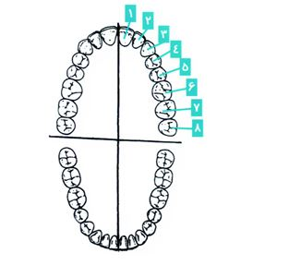
در هر نیم فک 8 دندان دایمی وجود دارد که ازوسط واز جلوبه عقب شماره گذاری می شود:
دندانهای جانشین شونده که همانند شیری دارند :
شماره1، دندان پیش میانی
شماره2، دندان پیش طرفی
شماره 3، دندان نیش
شماره 4، دندان آسیای کوچک اول
شماره5، دندان آسیای کوچک دوم
دندانهایی که همانند شیری ندارند:
دندان6، دندان آسیای بزرگ اول
دندان7، دندان آسیای بزرگ دوم
دندان 8، دندان آسیای بزرگ سوم

Slide 13
 | جدول رویش دندانهای دائمی
 | نام دندان
 | پیش میانی | پیش طرفی | نیش | اولین آسیای کوچک | دومین آسیای کوچک | اولین آسیای بزرگ | دومین آسیای بزرگ | سومین آسیای بزرگ
فک بالا | 7تا8 سالگی | 8تا9 سالگی | 10تا12 سالگی | 10تا11سالگی | 10تا12 سالگی | 6تا7 سالگی | 12تا13 سالگی | 18تا21 سالگی
فک پایین | 6تا7 سالگی | 7تا8 سالگی | 9تا 10 سالگی | 10تا11سالگی | 11تا13 سالگی | 6تا7 سالگی | 11تا13سالگی | 17تا21 سالگی

Slide 14
لثه
ساختمان نرم که دور دندان رو گرفته وسطح استخوان فک را می پوشاند، همراه استخوان فک بافت نگهدارنده دندان را تشکیل می دهد لثه سالم صورتی رنگ است وکاملا روی استخوان فک وطوق دندان میچسبد و خود به خود دچار خونریزی نمی شود. شکل قرارگرفتن لثه از شکل دندان پیروی می کند.
لبه لثه معمولا تیز است ومثل لایه ای روی دندان کشیده شده وهیچ ناهمواری ولبه پهنی ندارد. لثه کاملا فاصله بین دندانها را پر می کند.

Slide 15
لثه سالم
لثه بیمار

Slide 16
مری
پس از جویده شدن غذا و انجام عمل بلع، غذا وارد مری می شود. انقباض عضلات مری که از بالا به پایین رخ می دهد سبب انتقال غذا به معده می شود.
مری در محل اتصال معده تنگ می شود و این تنگی در اثر انقباض عضلات تحتانی مری به وجود می آید و مانند دریچه ای از بازگشت محتوی معده به مری جلوگیری می کند. این دریچه را دریچه تحتانی مری ( کاردیاک ) گویند.
گنجایش معده در نوزاد 30 میلی لیتر است این گنجایش کم همراه با بلع مقادیری هوا به هنگام مکیدن پستان ونیز شلی دریچه مزبور گاه سبب
برگشت شیر(ریفلاکس) بلع شده در نوزاد می گردد.

Slide 17
دریچه کاردیا

Slide 18
معده
به صورت کیسه ای به گنجایش 2/5-2 لیتر که در طرف چپ شکم ودر زیردیافراگم قرار دارد. غدد موجود در معده شیره معده را ترشح می کنند. شیره معده مایعی است بی رنگ که حالت اسیدی داردو در هضم غذا موثر است.
روده باریک
6 تا 7 متر طول و 2/5 تا 3 سانتیمتر قطر دارد. این عضو از باب المعده شروع شده و به روده بزرگ ختم می شود.
اثنی عشر یا دوازده : 15 تا 25 سانتیمتر اول روده باریک را شامل میشود وترشحات دوغده مهم گوارشی یعنی لوزالمعده وصفرای کبد به این بخش می ریزد. جذب بسیاری از مواد غذایی مهم در این قسمت صورت می گیرد.
تهی روده : فوقانی چپ
دراز روده : قسمت انتهایی روده باریک- تحتانی راست

Slide 20
وظیفه روده باریک
ادامه هضم وجذب موادغذایی در روده دراثر ترشحات روده و صفرا وشیره های لوزالمعده صورت می گیرد.
پرزهای روده ای محل اصلی جذب موادمغذی در دستگاه گوارش هستند. این پرزها سطح جذب روده ای را بالا برده وآنرا تا 8 متر مربع میرسانند.
حرکت دودی: غذا در طول روده باحرکات عضلات غیر ارادی به پیش میرود این حرکت را حرکت دودی گویند .

Slide 21
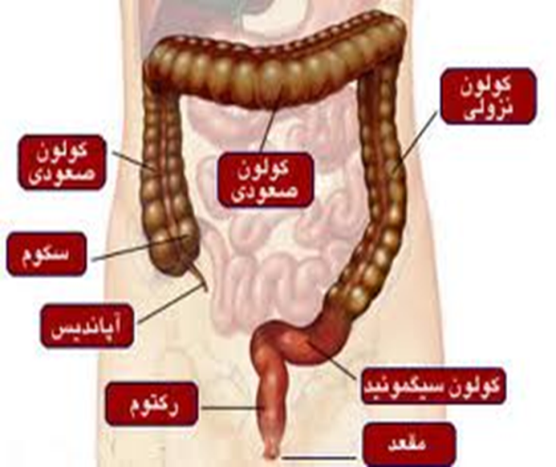
روده بزرگ یا کولون
پس از روده باریک شروع می شود ودرحدود 1/5 مترطول و8 تا 10سانتیمترقطر دارد. روده بزرگ از قسمت پایین وراست شکم شروع شده وبه طرف بالا می آید. این قسمت از روده بزرگ را کولون بالارونده میگویند.
کولون عرضی : در زیر دیافراگم تا قسمت
چپ فوقانی شکم ادامه می یابد.
کولون پایین رونده: قسمت سوم از طرف
چپ شکم به طرف پایین می آید.
عرضی

Slide 22
نقش روده بزرگ:
1- با حرکات عضلات صاف جدار خودسبب دفع مواد جذب نشده
به صورت مدفوع می گردد.
2- جذب آب اضافی مواد غذایی روده بزرگ محل زیست باکتری های
مفیدی است.

Slide 23
آپاندیس
محل اتصال روده بزرگ به روده کوچک زائده ای بنام آپاندیس قرار دارد. انسداد این زائده سبب تورم ودرد ناحیه راست تحتانی شکم می گردد که به آن آپاندیسیت می گویند.
مقعد
دارای عضله ای است که به آن عضله اسفنکتر گویند؛ این عضله از خارج شدن مدفوع بدون اراده جلوگیری می کند. در شیرخواران این عضله قادر به انقباض ارادی نبوده ودر نتیجه دفع مدفوع تا قبل از سن 2 سالگی به صورت غیر ارادی صورت میگیرد. بتدریج در اواخر سال دوم زندگی طفل قادر به کنترل ارادی مدفوع می شود.

Slide 24
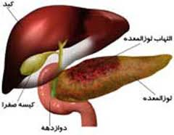
غده های گوارشی
کبد :
بزرگترین غده بدن- وزن 2 کیلوگرم- زیر دیافراگم ودر سمت راست شکم قرار دارد.
اعمال کبد :
الف- ذخیره مواد قندی
ب- ترشح صفرا: صفرا در کیسه ای بنام کیسه صفرا جمع می شود. این کیسه در زیر کبد قرار دارد وترشحات آن به دوازده واثنی عشر می ریزد که برای هضم غذا موثر است صفرا حاوی رنگدانه هایی است که سبب رنگ مدفوع می گردد.

Slide 25
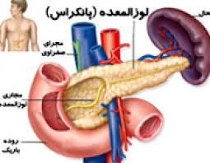
لوزالمعده
به شکل بادام وزن 70 گرم در زیر وپشت معده به وضع افقی قرار دارد.
لوزالمعده دارای دوعمل است:
الف – ترشح شیره گوارشی که به دوازدهه می ریزد ودر هضم غذا موثر است.
ب- ترشح یک نوع هورمون بنام انسولین که به خون می ریزدوتنظیم قند خون را به عهده دارد .انسولین توسط بخش درون ریز لوزالمعده بنام جزایر لانگرهانس ترشح می گردد.

Slide 26
خلاصه و نتیجه گیری
دستگاه گوارش از مجاری و غدد و ضمایم گوارشی تشکیل شده است.
مری : پس از جویده شدن غذاو انجام عمل بلع، غذا وارد مری میشود. انقباض عضلات مری که از بالا به پایین رخ میدهد سبب انتقال غذا به معده میشود.
معده : به صورت کیسه ای به گنجایش 2/5-2 لیتر که در طرف چپ شکم ودر زیردیافراگم قرار دارد. غدد موجود در معده شیره معده را ترشح می کنند. شیره معده مایعی است بی رنگ که حالت اسیدی دارد و در هضم غذا موثر است.
روده باریک : 6 تا 7 متر طول و 2/5 تا 3 سانتیمتر قطر دارد. این عضو از باب المعده شروع شده وبه روده بزرگ ختم می شود.
روده بزرگ : ادامه هضم وجذب موادغذایی هضم ماده غذایی در روده دراثر ترشحات روده وصفراوشیره های لوزالمعده صورت می گیرد.
غده ها وضمائم گوارشی : شامل غددبزاقی، معدی، روده ای، کبد ولوزالمعده

Slide 27
پرسش و تمرین
1- مجاری گوارشی را نام ببرید؟
2- دوره های دندانی را نام ببرید؟
3- لایه های دندان را نام ببرید؟
4 - مشخصات یک لثه سالم را توضیح دهید؟
5- وظیفه روده بزرگ و روده کوچک را توضیح دهید؟
6- جایگاه و وظیفه معده در دستگاه گوارش را توضیح دهید؟
7- اپاندیس در کدام قسمت دستگاه گوارش قرار دارد؟
8- جایگاه و وظیفه لوزالمعده را توضیح دهید؟

Slide 28
منابع
مجموعه آموزش بهورزی، مباحث مقدماتی، رهبر محمدرضا، ثنایی هستی، تاریخ انتشار 1396
راس و ویلسون، آناتومی و فیزیولوژی در سلامت و بیماری، ترجمه عباس حق دوست- انتشارات سالمی 1388

Slide 29
لطفاً نظرات و پیشنهادات خود پیرامون این بسته آموزشی را به آدرس زیر ارسال کنید:
- استان گیلان، رشت، میدان فرهنگ، خیابان آزادگان، معاونت بهداشتی گیلان
- استان گیلان، لاهیجان، خیابان شهید بهشتی، بهشتی 11، مرکز بهداشت شهرستان لاهیجان، مرکز آموزش بهورزی

